Slide 1


PROJETO FRONT-END
GRUPO 11

Slide 2


FRAMEWORKS UTILIZADOS
Tela de sistema
Modo escuro
Responsividade
jQuery Validation
jQuery Mask

Slide 3
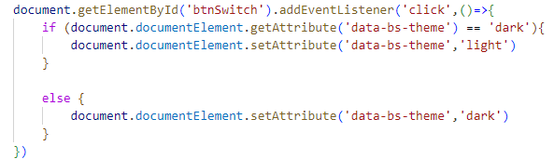


IMPLEMENTAÇÃO MODO ESCURO

Slide 4
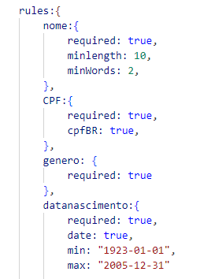
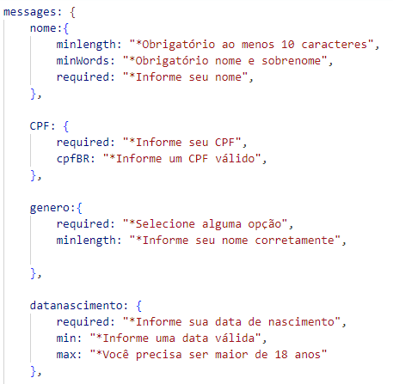
VALIDAÇÃO DE FORMULÁRIO
➔

Slide 5
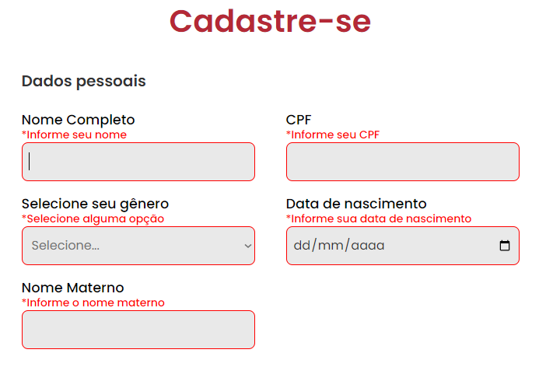
PLUGIN EM FUNCIONAMENTO

Slide 6
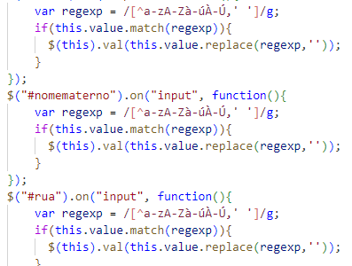
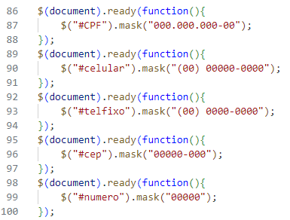
OUTRAS MANEIRAS UTILIZADAS
REGEX
JQUERY MASK

Slide 7
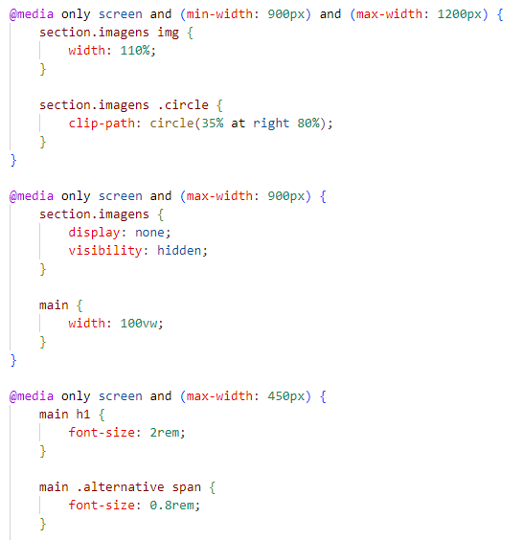

RESPONSIVIDADE

Slide 8
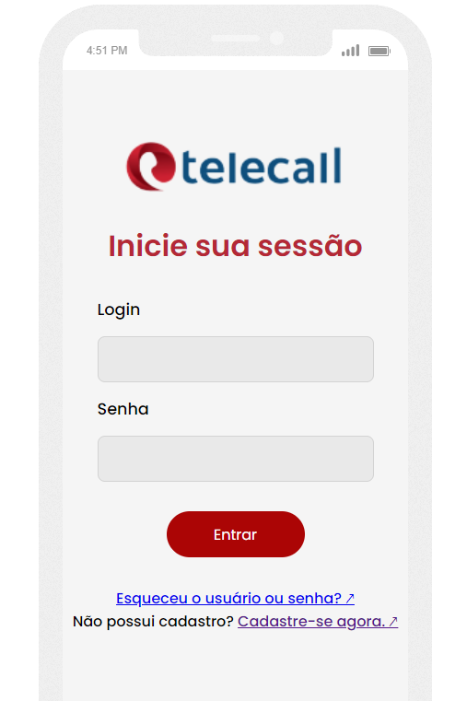
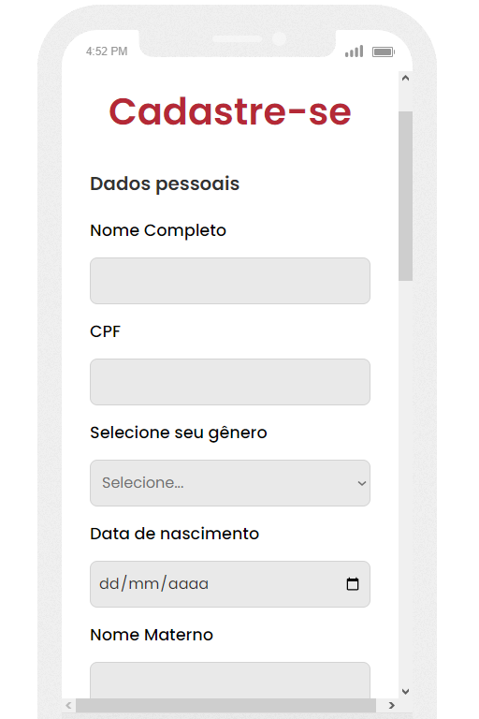
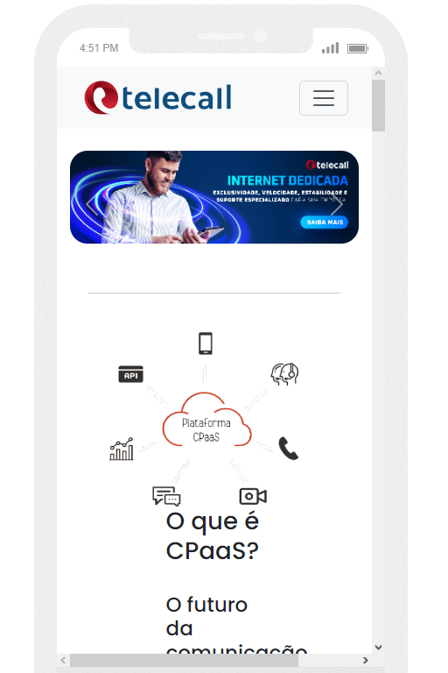
TELAS RESPONSIVAS
Login
Cadastro
Sistema

